Slide 2
Técnica del dibujo BOCA
Artes visuales II medio
Profesora: María Jesús Hernández

Slide 3
Objetivo y ruta
Objetivos de aprendizaje:
Desarrollar técnica del dibujo de figura humana BOCA
HOY APRENDEREMOS…
Recordemos.
Conceptos
técnicas
Ejemplo técnico

Slide 4
Técnica del dibujo “figura humana”
Boca
La boca al igual que los ojos puede transmitir muchas emociones, por lo que es esencial capturar y plasmar aquello que vemos y percibimos en el dibujo para que sea realista.
Dibujar bocas puede ser difícil, pues la boca de cada persona es distinta, no hay un modelo o una plantilla general. Las formas indicadas que debes usar depende de la expresión facial y el sombreado, ya que puede cambiar en función a la luz.
Para comenzar a dibujar hay que aprender cómo dibujar bocas básicas, ya sea cerrada o abierta, mostrando o no los dientes, y de ahí comienzas hacer ajustes según la expresión del modelo que observemos o lo que queremos transmitir.

Slide 5
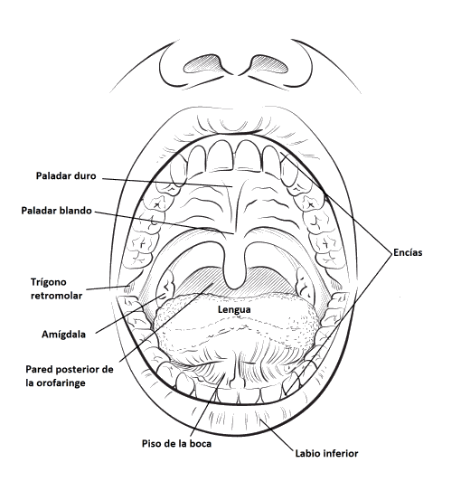
Partes de la Boca dibuja en tu cuaderno

Slide 6
No olvidar…
La forma de obtener resultados esperados, no es sólo por el talento, es la perseverancia que ponemos en el trabajo.
No hay que desanimarse, hay que intentarlo y aprender de nuestros errores.
Y sobre todo hacer las cosas con amor o con buena energía, ya que así todo resulta mejor, te puedes acompañar de tu música favorita.

Slide 7
Paso a paso
Paso 1: Comenzamos con una línea simple, que llamaremos línea central.
Paso 2: Sobre la línea central se marca el centro y dos puntos, uno al costado derecho y otro al izquierdo a la misma distancia del centro y los unimos con líneas semi curvas, hasta la parte externa. luego hacemos una M abierta sobre ella.
Paso 3: Marcamos los puntos externos para definir el limite de los labios, y hacemos una pequeña línea en la parte inferior a la línea central y lo unimos con los puntos externos como una pequeña colina invertida

Slide 8
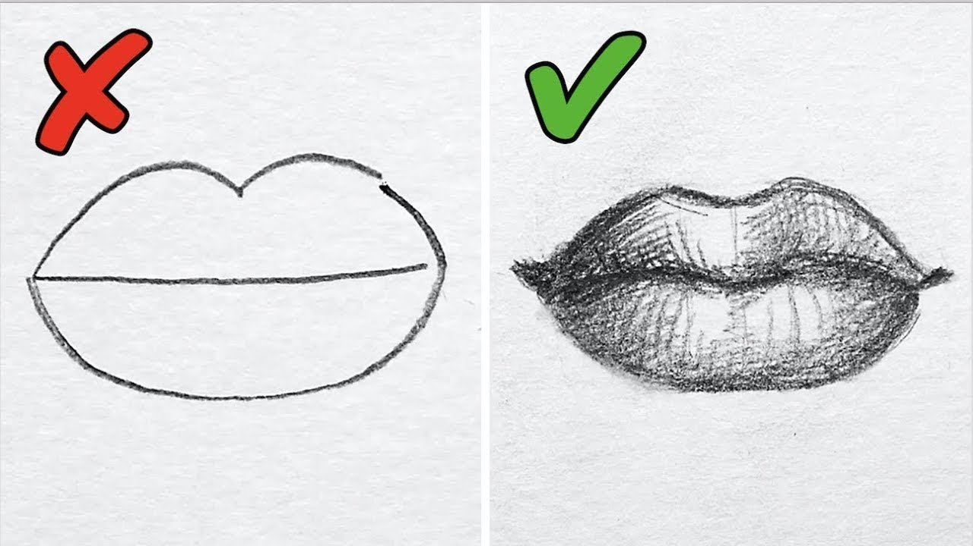
Paso a paso
Paso 4: comenzamos a dar volumen, sombreando los lugares que queremos dar profundidad y dejamos sin pintar o con luz las partes que queremos dar volumen o realce.
Paso 5: Para dar más realidad al dibujo, se debe pintar, aunque sea en tonos muy suaves, ya que si solo dejamos el contorno y adentro blanco se verá de muy baja calidad técnica

Slide 9
Paso a paso
Paso 6: Comenzamos a dar detalles, marcamos las líneas o surcos del labio inferior, a pesar de ser una parte más luminosa por su volumen, igual hay líneas más oscuras para dar realidad. Damos sombra en la parte inferior
Paso 7: Para terminar remarcamos la parte más oscuras, el centro al costado y remarcamos el color en el labio superior

Slide 10
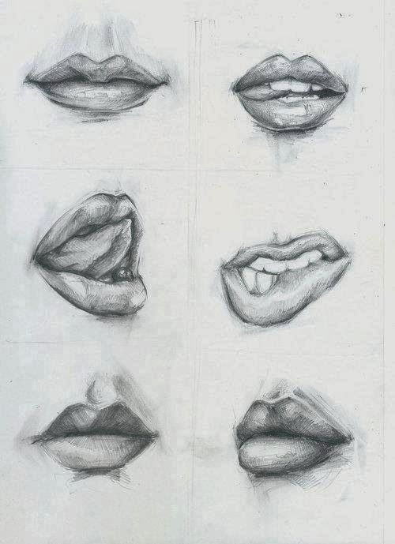
Ejercicio juntos y juntas paso a paso

